Slide 1
ASUHAN KEPERAWATAN JIWA SEHAT: Ibu Hamil, Usia Infan dan Usia Toddler
Slametiningsih
Departemen Keperawatan Jiwa
FIK-UMJ

Slide 2
TARGET PELAYANAN KEPERAWATAN:
RENTANG SEHAT-RISIKO-SAKIT
Sehat
Risiko
Sakit

Slide 3
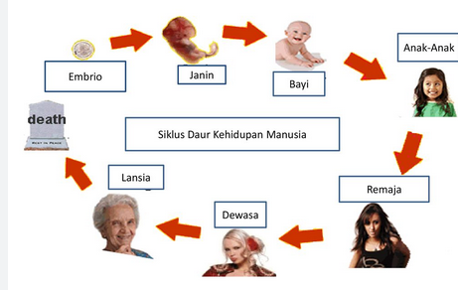
SEHAT

Slide 4
UU KESEHATAN JIWA NOMOR 18 TAHUN 2014 (UPAYA PELAYANAN KESEHATAN JIWA)
Komprehensif
Holistik
Terus-menerus
Fokus pada masy
Sehat jiwa
Rentan stres/Risiko
Gangguan jiwa
Paripurna

Slide 5
Biologis Psikologis Sosial Kultural Spiritual
Pelayanan Keperawatan yang Holistik

Slide 6
Pelayanan keperawatan secara terus menerus (continuity of care)
Kondisi sehat sampai sakit
dan sebaliknya
Di rumah atau RS (dimana saja orang berada)
Dari dalam kandungan
Sampai lanjut usia

Slide 7
RSJ Pelayanan paripurna RSU Puskesmas
Individu
Keluarga
Masyarakat

Slide 8
KONSEP SEHAT
Sehat adalah
Menurut World Health Organization (WHO) → 1948
Kesehatan adalah sebagai keadaan sejahtera secara fisik, mental, dan sosial yang sempurna, dan bukan hanya sekadar ketiadaan penyakit atau kecacatan

Slide 9
Pelayanan Keperawatan yang Komprehensif
Pencegahan primer
pada anggota masyarakat
yang sehat jiwa
Pencegahan sekunder
pada anggota masyarakat
yang mengalami masalah
psikososial dan gangguan jiwa
Pencegahan tersier
pada pasien gangguan jiwa
dengan proses pemulihan.

Slide 10
Fokus Pelayanan Keperawatan Jiwa
Fokus Pelayanan Keperawatan Jiwa
Pencegahan Primer adalah
Program Pendidikan kesehatan
Program stimulasi perkembangan
Program sosialisasi kesehatan jiwa, manajemen stress
Persiapan menjadi orang tua
(Keliat et al, 2012)

Slide 11
1. PENGKAJIAN
Sesuaikan dengan perkembangan dari masing-masing usia dan ibu hamil

Slide 12
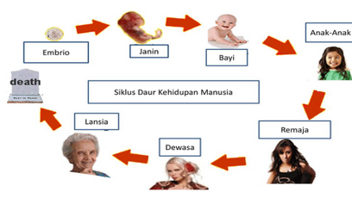
PENGKAJIAN PERKEMBANGAN MELIPUTI:
Kaji Aspek Kognitif
Kaji Aspek Bahasa
Kaji Aspek Motorik : Halus
Kaji Aspek Motorik : Kasar
Kaji Aspek Etika
Kaji Aspek Spritual
Kaji Aspek Sosial
Kaji Aspek Emosional

Slide 13
DIAGNOSA KEPERAWATAN
PERKEMBANGAN JIWA SEHAT PADA ANAK USIA……………..

Slide 14
RENCANA TINDAKAN KEPERAWATAN
Berorentasi pada Pelayanan primer meliputi:
Promotive
Preventiv
Lakukan pendidikan
Lakukan stimulasi perkembangan kesehatan

Slide 15
TINDAKAN KEPERAWATAN
Sesuaikan dengan rencana tindakan
Kognitif
Afektif
Psikomotor

Slide 16
EVALUASI KEPERAWATAN
Evaluasi Proses : Subjektif dan Objektid
Evaluasi Hasil :
S
O
A
P

